Slide 1

C A P S T O N E D E S I G N
주제 선정 & 사전 조사
20144665 김상현

Slide 2
INDEX.
1
2
3
4
주제 소개
보유 데이터
논문
선정
기대
효과

Slide 3
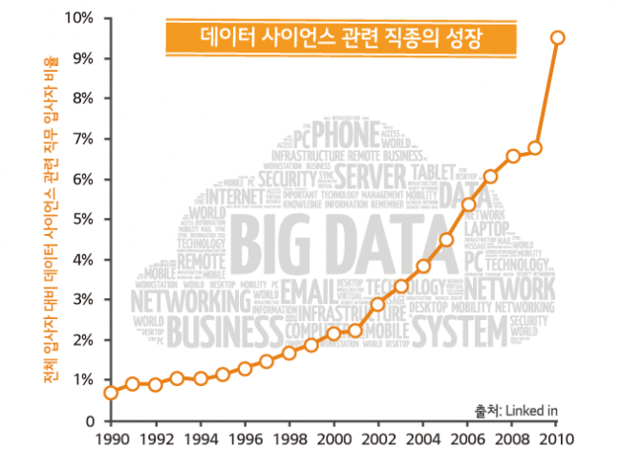
1
주제 소개 - 데이터 사이언스
“기술의 발전과 함께 최근 들어 급격히 관심을 받게 된 거지, 사실 완전히 새로운 직업은 아니에요.
기존에도 데이터들은 늘 있었고, 그것을 관찰하는 사람들은 존재했으니까요.” –- LG인 직무탐구 인터뷰 中
10%
최고치
경신
스마트 기기 확산
데이터 저장 &
처리 기술의 발달
Notes:
스마트기기의 확산과 인터넷, 데이터 저장 및 처리 기술의 발달은 빅데이터 산업의 비약적인 발전을 가져왔습니다. 빅데이터와 함께 뜨거운 관심을 받고 있는 ‘데이터 사이언티스트’는 데이터 수집·가공·분석을 통해 문제점을 찾아내어, 더 나은 의사 결정에 도움을 주는 전문가를 말합니다. 수많은 데이터들 속에서 유용한 의미를 찾기 위해, 데이터 사이언티스트에 대한 수요도 점차 늘고 있는데요. 미국 포브스(Forbes)와 하버드 비즈니스 리뷰(Harvard Business Review)는 데이터 사이언티스트를 21세기에 가장 유망한 직업으로 꼽기도 했습니다. 여기 보시는 차트는 2016년 LG 전자 인터뷰에서 소개된 LG 채용 링크드인 통계자료입니다. 1990년 부터 데이터 사이언스 직무 입사자의 비율이 점차 늘어 2010년에는 전체 입사자의 10%가 데이터 사이언스 관련 직무를 맡고 있으며 매년 상승해 최고치를 경신한다고 합니다. 저는 이런 점에 흥미를 입어 데이터 사이언스를 공부하기로 마음먹었습니다.

Slide 4
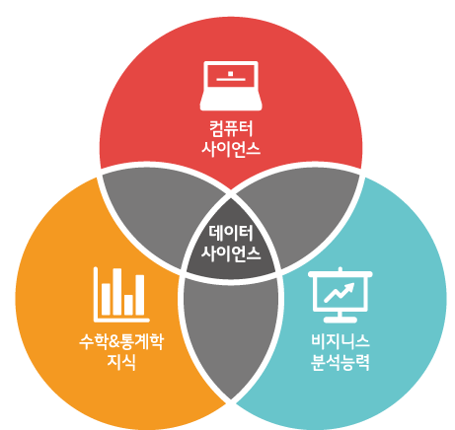
1
데이터 사이언스
정형 비정형 데이터를 포함한 다양한 데이터로부터 지식을 추출하고 문제점을 파악하는
과학적 방법론, 프로세스, 알고리즘, 시스템을 동원하는 융합분야이다.
Python 코딩
R 패키지 이해
SQL, NoSQL
…
머신러닝
베이즈 추론
정적 모델링
…
도메인 지식 이해
문제 해결 능력
…
Notes:
(베이즈 추론 : 확률 변수로 확률 분포를 추정하는 것)
데이터 사이언스는 정형 비정형 데이터를 포함한 다양한 데이터로부터 지식을 추출하고 문제점을 파악하는 과학적 방법론, 프로세스, 알고리즘, 시스템을 동원하는 융합분야 입니다. 화면과 같이 여러 분야가 응용된 만큼 논문에 적용할 요소들도 무수히 많아서
어떤 주제로 논문을 작성할지 선택하는데 다소 어려움이 있었습니다.

Slide 5
2
보유 데이터
프로젝트의 핵심은 데이터, 그 종류에 따라 프로젝트의 방향,
아파치 로그
VS
CGM
실시간 수집
혈당 시뮬레이터
로그 데이터
연속 혈당 데이터
Notes:
그래서 당장에 운용 가능한 데이터를 적극적으로 활용할 수 있는 주제로 그 범위를 좁혔습니다. 화면의 데이터를 소개하자면 로그 데이터는 cs 연구실에서 운용하는 아파치 서버의 실시간으로 수집되는 에러로그, 액세스 로그 데이터이고 연속 혈당 데이터는 연구실에서 확보한 혈당 시뮬레이터를 이용해 생성한 5분단위로 측정되는 가상의 혈당 데이터입니다.

Slide 6
3
논문 선정
아파치 로그 분석, 혈당에 영향을 끼치는 요소, 보안 로그 머신러닝 등 다양한
주제의 논문들
조사한 10 개의 논문들

Slide 7
4
기대효과
이미지를 넣어야 하거나, 참고 사이트나 벤치마킹 자료 등 예시를 들 때 도
사용하면 좋은 장표에요.
Site
Kakao Story
URL
www.story.kakao.com
Date.
2014.05

Slide 8
감사합니다.

